Slide 1
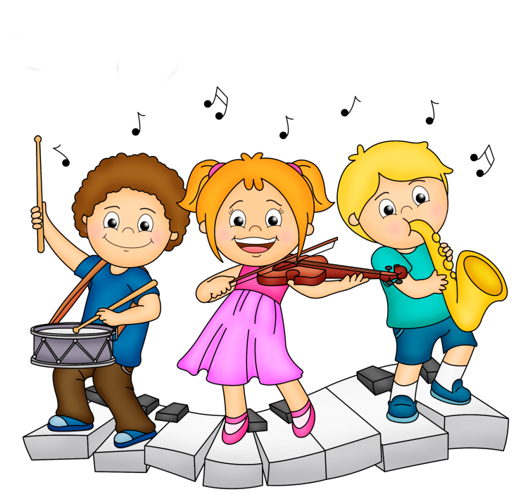
Муниципальное дошкольное образовательное учреждение
«Детский сад №93»
Слушание музыки в детском саду
как основной путь развития эмоциональной отзывчивости, воспитание интереса к музыке
Подготовила музыкальный руководитель
Мелетиева Валентина Сергеевна

Slide 2
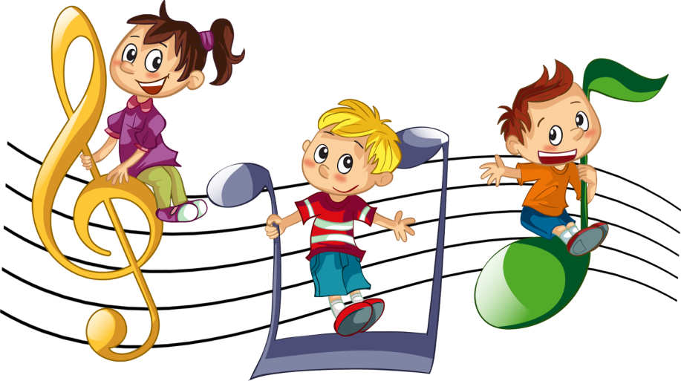
Среди многих видов искусства музыка по праву занимает особое место в эстетическом и художественном воспитании и во всей системе формирования всесторонне и гармонически развитого человека.
Палитра музыки богата, язык ее гибок и многообразен. Все, что не подвластно слову, не находит в нем своего выражения, находит отражение в музыке. Особенно ярко воспевает она великую гармонию природы.
Дошкольники проявляют особую любовь к музыкальному искусству и могут быть вовлечены в посильную для их возраста деятельность, целями которой являются развитие интереса к музыке, правильное восприятие ее содержания, структуры, формы, а также пробуждение потребности постоянного общения с ней и желания активно проявлять себя в этой сфере.
Опыт показал, насколько полезно для общего развития детей вовлекать их в самостоятельную деятельность, воспитывать творческое отношение к музыке.
В процессе слушания музыки дети знакомятся с инструментальными, вокальными произведениями разного характера, они переживают, испытывают определенные чувства. Слушание музыки развивает интерес, любовь к ней, расширяет музыкальный кругозор, повышает музыкальную восприимчивость детей, воспитывает зачатки музыкального вкуса.

Slide 3
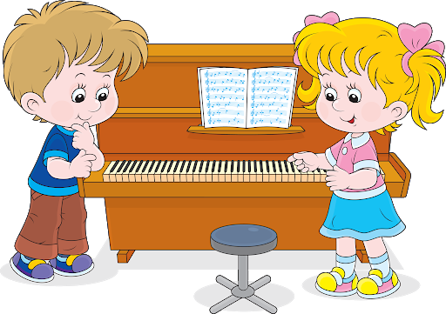
Прежде всего помните о том, что любое музыкальное произведение необходимо слушать, не отвлекаясь ни на что другое. Главное, конечно, хотеть слушать! Нужно очень постараться внимательно следить за тем, что происходит в музыке, от самого начала до самого ее завершения, охватывая слухом звук за звуком, ничего не упуская из виду! Музыка всегда наградит слушателя за это, подарив ему новое чувство, новое настроение, возможно, прежде никогда в жизни не испытанное.
На первых порах не следует слушать крупные музыкальные сочинения, так как можно потерпеть неудачу. Ведь навык слежения слухом за звуками еще не выработан и внимание недостаточно дисциплинировано. Поэтому лучше выбирать для слушания небольшие произведения.
Это может быть вокальная музыка (музыка для голоса) или инструментальная (которая исполняется на различных музыкальных инструментах). Прислушивайтесь к звукам, постарайтесь услышать и различить динамические оттенки музыкальной речи, определить, делают ли они выразительным исполнение музыкального произведения.

Slide 4
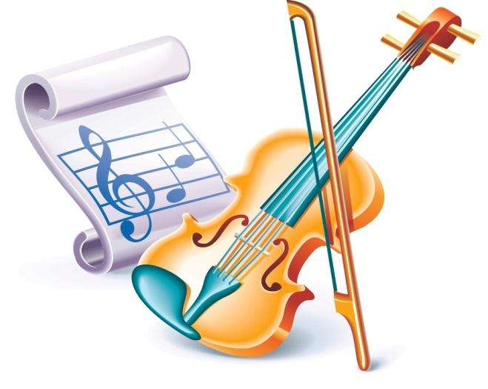
Конечно, слушать вокальную музыку легче, ведь текст всегда подскажет, о чем хотел сообщить композитор, какими мыслями хотел поделиться.
В инструментальной музыке слов нет. Но от этого она не становится менее интересной. Возьмите, например произведения известного сочинения П. И. Чайковского «Детский альбом». Какие только жизненные и даже сказочные ситуации не отображены в этой музыке! Композитор, словно художник кистью, нарисовал музыкальными красками удивительно интересные картинки из жизни ребенка. Здесь и «Игра в лошадки», и «Марш деревянных солдатиков», «Болезнь куклы», «Новая кукла». Здесь вы услышите очень ласковые, мечтательные пьесы «Сладкая греза», «Мама», «Зимнее утро» и много других очаровательных музыкальных зарисовок. Такие же музыкальные альбомы, адресованные юным слушателям, есть и у других композиторов.
С. С. Прокофьева альбом называется «Детская музыка». Музыкальные пьесы как бы рисуют день, прожитый ребенком. Послушайте из этого сборника «Сказку» или поэтическую пьесу «Ходит месяц над лугами».
В «Альбоме для юношества» Роберта Шумана детям обязательно должны понравиться и «Смелый наездник», и «Веселый крестьянин», и немножко загадочная пьеса «Отзвуки театра».

Slide 5
В «Детском альбоме» А. Гречанинова каждого может рассмешить музыкальная пьеса «Верхом на лошадке», а «Необычное путешествие», возможно, кого-нибудь даже чуть-чуть напугает.
А произведения композитора С. Майкапара «В садике», «Пастушок», «Маленький командир» будут близки и понятны даже самым маленьким.
Время от времени необходимо возвращаться к прослушиванию тех же самых произведений. Можно мысленно представлять их звучание, чтобы легко и быстро узнавать. Чем чаще слушаешь уже знакомые произведения, тем они с каждым разом все больше и больше нравятся.
Но всегда слушайте музыку внимательно, не отвлекаясь, вдумчиво. Важно следить не только за изменением динамических оттенков, и за высотой звуков, быстротой их смены. Надо учиться наслаждаться красочным музыкальным водопадом и уметь тонко различать каждую хрустальную струйку. Учитесь сравнивать их, любуйтесь ими. Почувствуйте, какая упорядоченность существует в музыке: звуки не могут звучать «как попало, как вздумается».

Slide 6
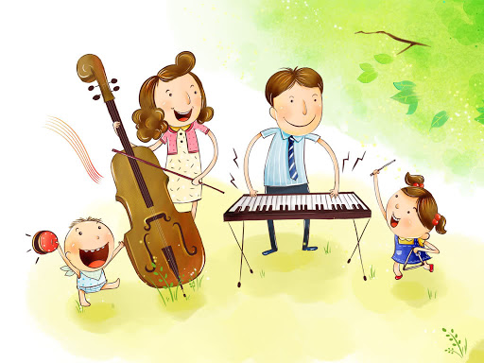
Постарайтесь сделать прослушивание музыки регулярным занятием, выделите для слушания специальное время. Ничто не должно отвлекать ребенка от общения с музыкой, никогда нельзя делать этого наспех.
Большим праздником в жизни ребенка может стать его встреча с музыкой в концертном зале. Сама атмосфера дворца, где «живет» музыка, создает особый эмоциональный настрой, вызывает острое желание прикоснуться к красоте.
Конечно, к каждому празднику нужно готовиться, готовиться услышать о самом сокровенном, что пережил композитор и чем захотел поделиться со слушателями. Все пережитое словно оживает в звуках. На это нужно настроиться, постараться вникнуть в суть произведения. Конечно, перед концертом или оперным спектаклем очень хорошо иметь представление о музыке, которая прозвучит.

Slide 7
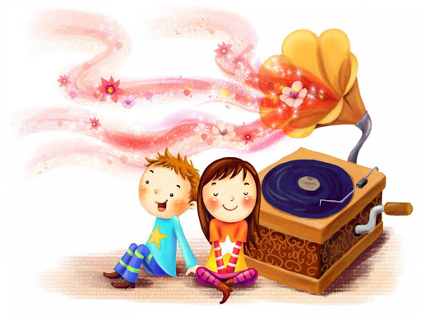
Систематическое слушание хорошо подобранных, доступных детям музыкальных произведений принесет большую пользу. Дети полюбят музыку, у них разовьется слух, появится потребность слушать музыку, наслаждаться ею. И в будущем не придется наблюдать такие явления, которые нередко бывают в оперных театрах - разговоры во время исполнения музыки. Это объясняется недостатком музыкальной культуры. Ее надо прививать детям начиная с раннего возраста.

Slide 8
Спасибо за внимание!!

